Slide 1

Ar esate pasirengę sveikatos revoliucijai?

Slide 2
VANDUO.
2022 | LIETUVA

Slide 3

Jūsų kūne - vanduo
Vanduo sudaro 3/4 mūsų kūno masės
75%
2022 | LIETUVA

Slide 4

Didžiąją kraujo dalį sudaro vanduo
Siekiant išlaikyti gerą sveikatą ir nuotaiką, kraujui reikia geros kokybės vandens.
91%
2022 | LIETUVA

Slide 5
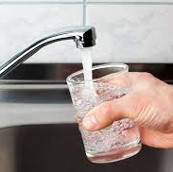
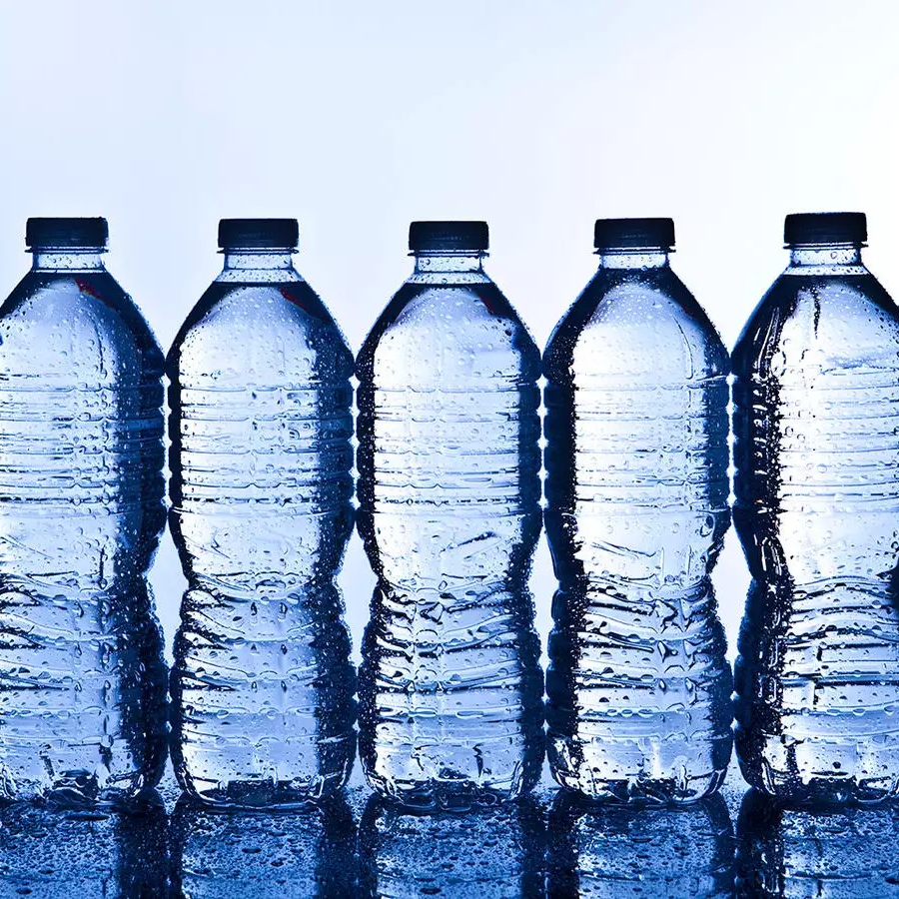

Gyvas ar negyvas?
GERIAMAS VANDUO
2022 | LIETUVA
Negyvas
Negyvas
Kaip galima gauti gyvo vandens?

Slide 6
Jonizuoto šarminio vandens pagalba
2022 | LIETUVA

Slide 7
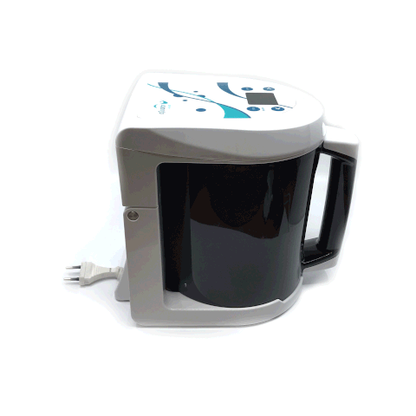
Kaip jis paruošiamas?
JONIZUOTAS ŠARMINIS VANDUO
2022 | LIETUVA

Slide 8
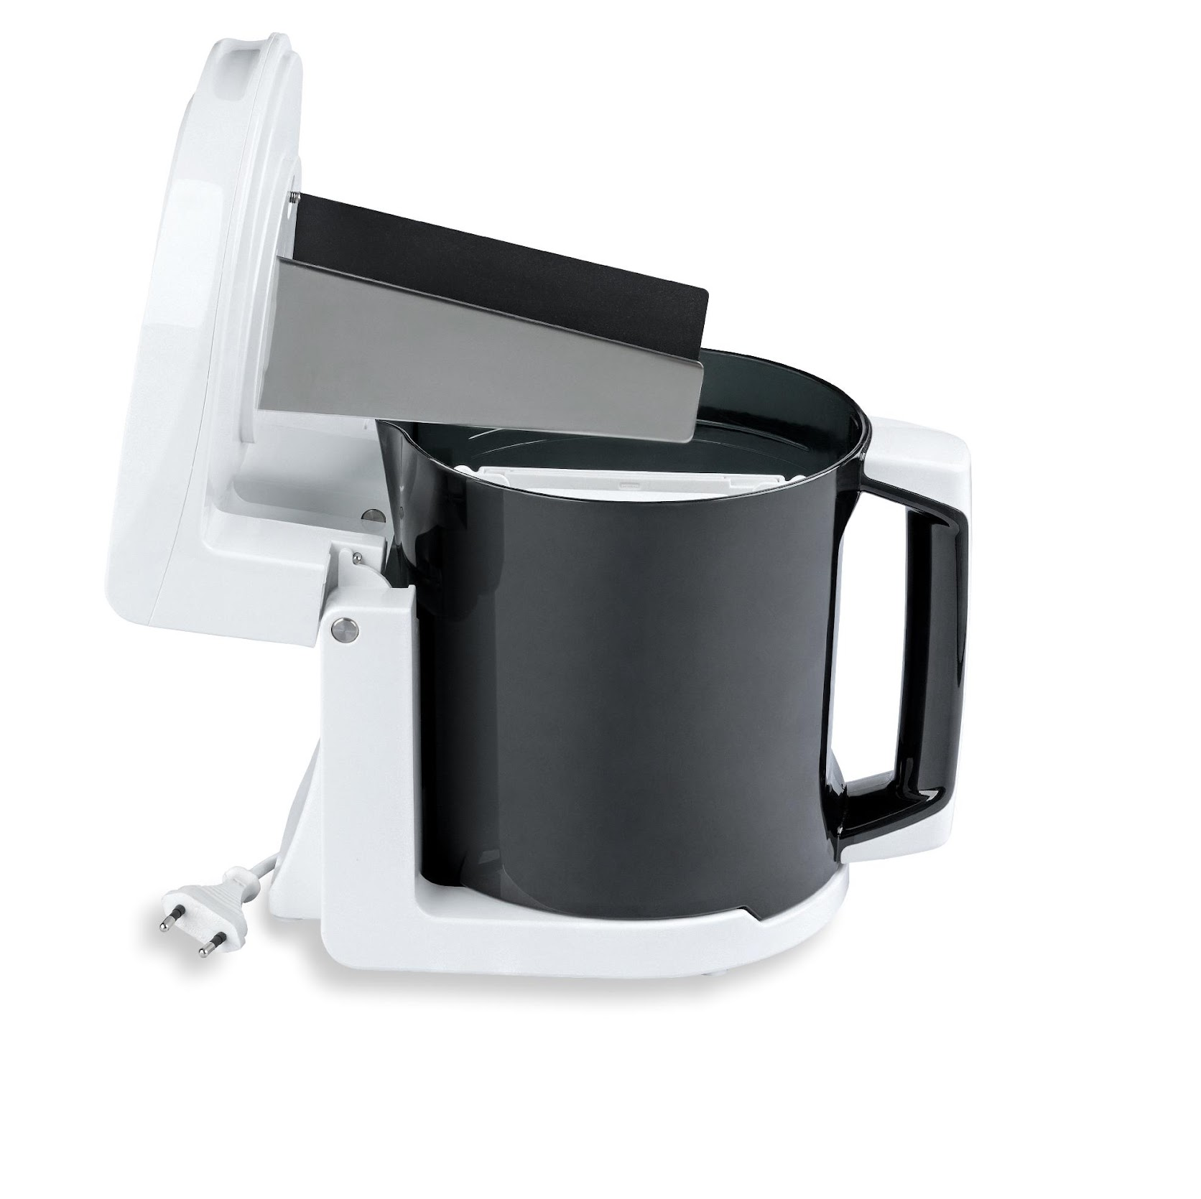
Vandens jonizatoriumi
JONIZUOTAS ŠARMINIS VANDUO
2022 | LIETUVA

Slide 9
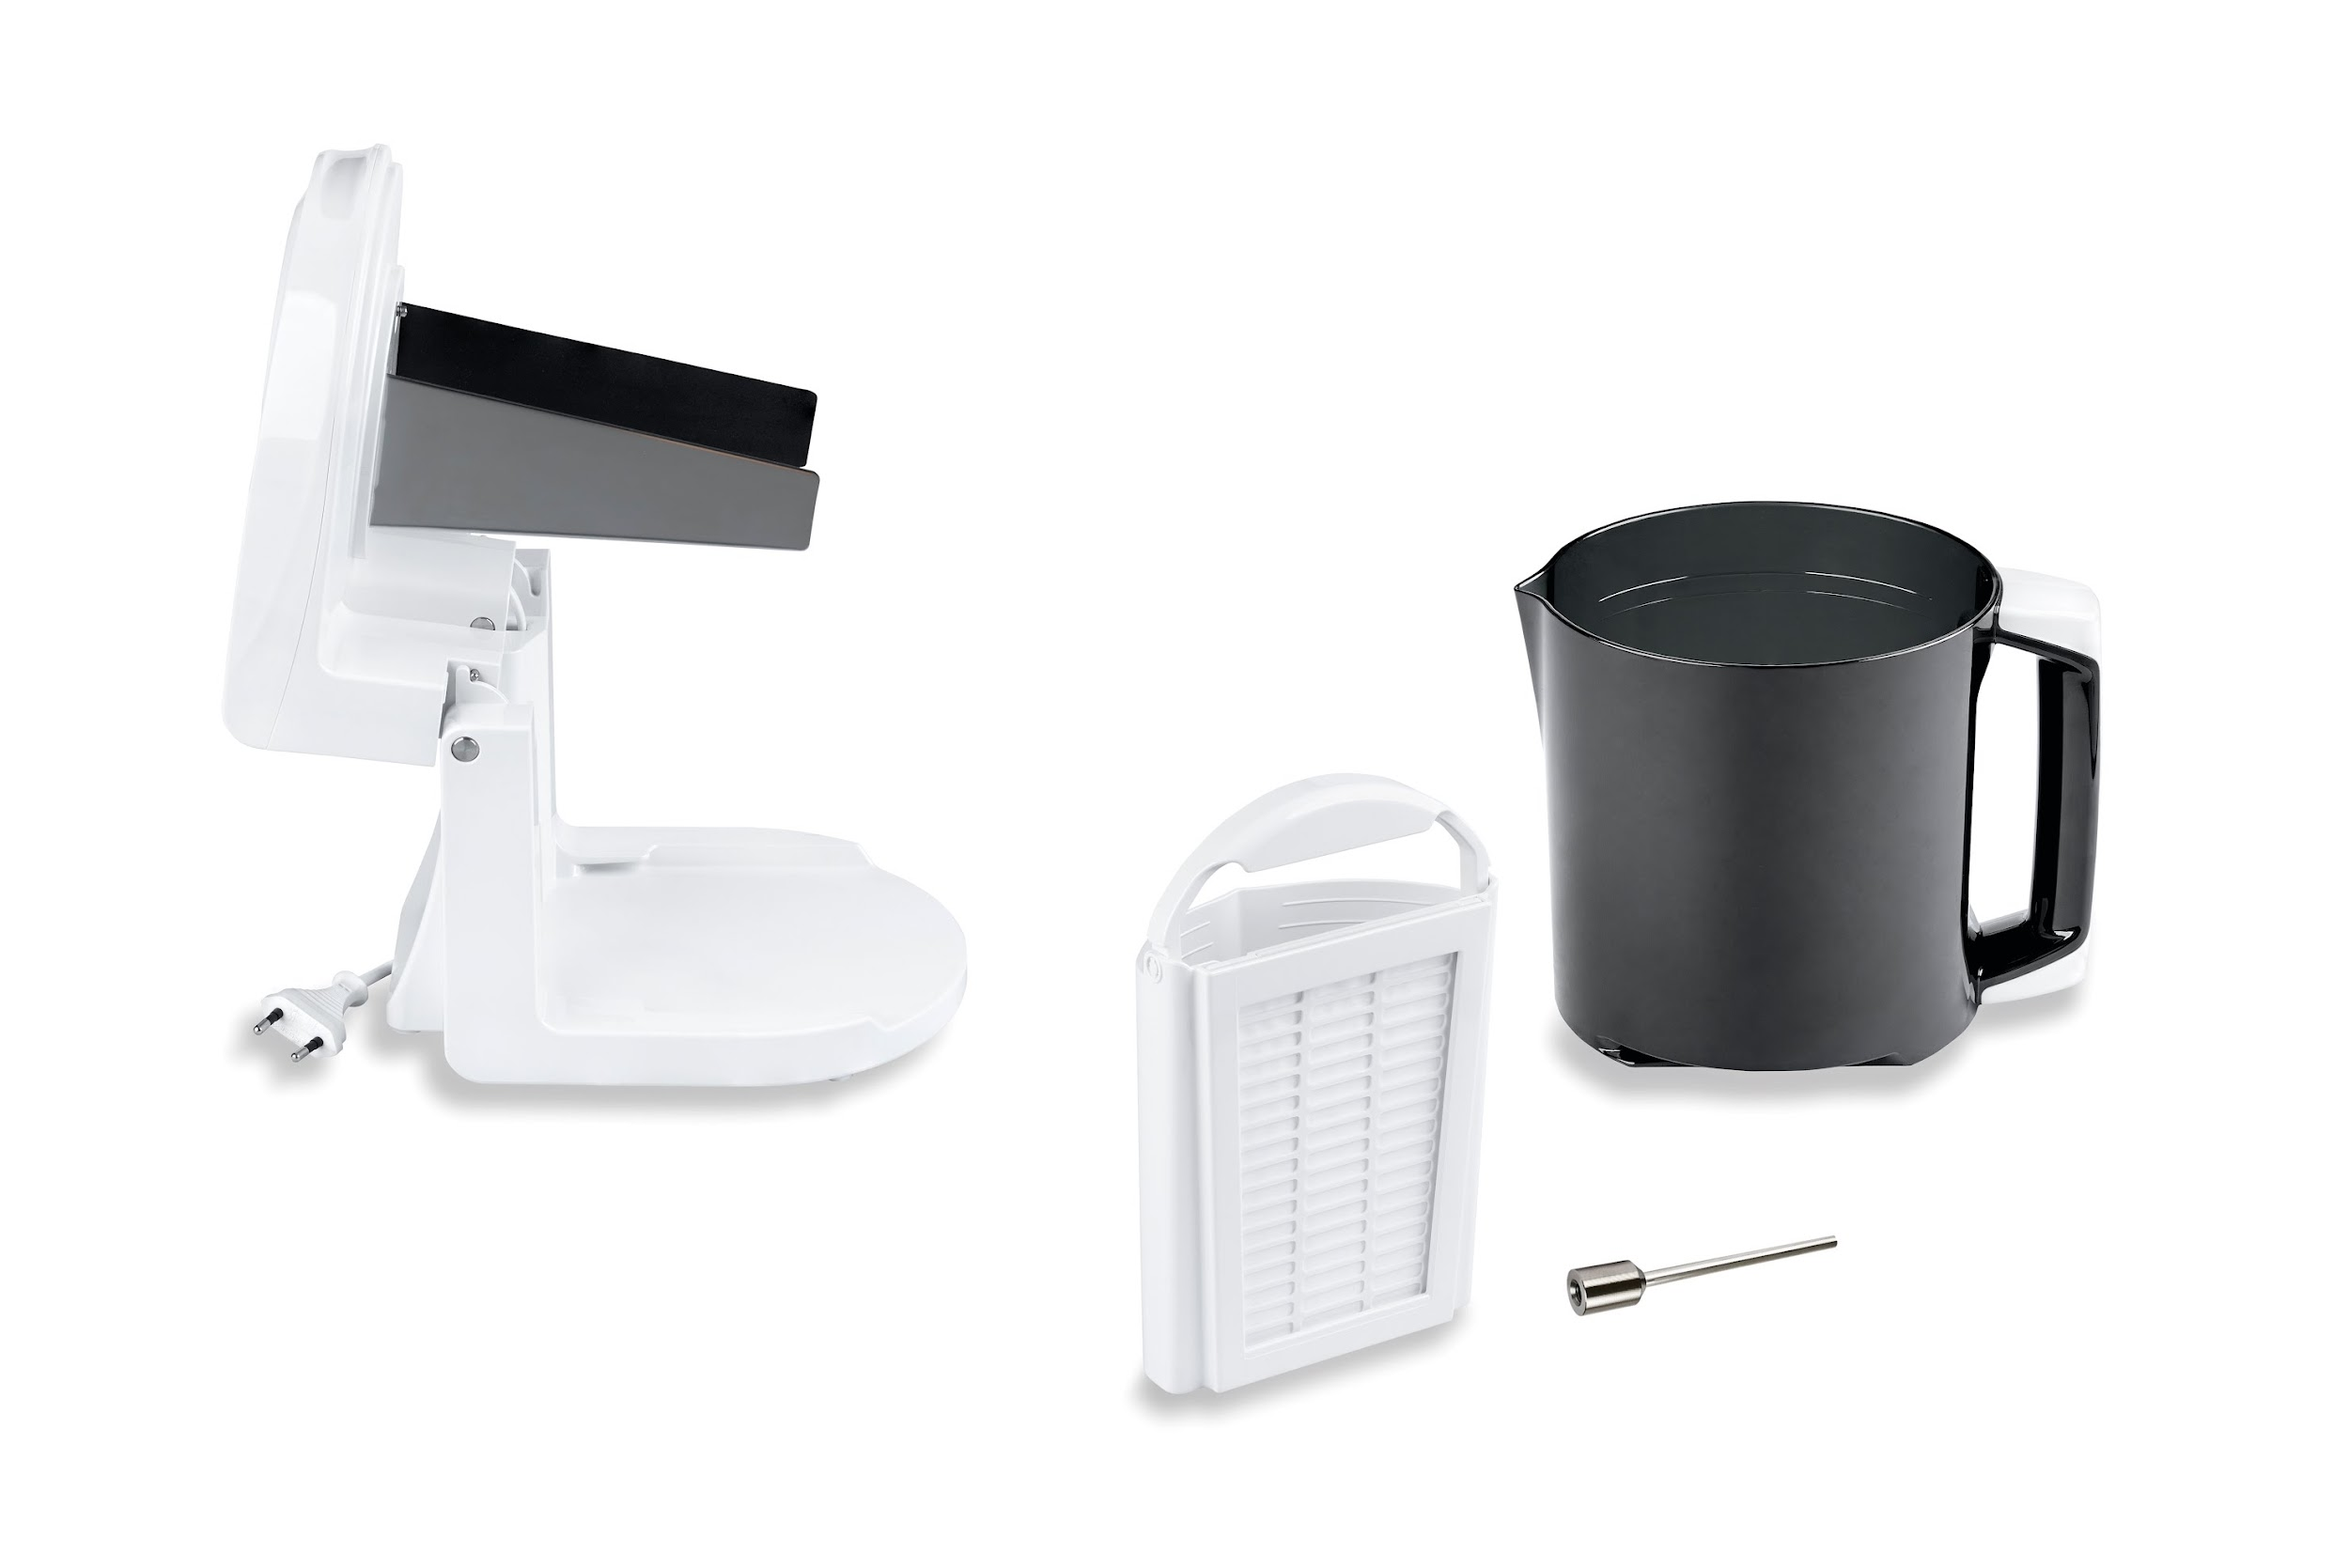
Vandens jonizatoriumi
JONIZUOTAS ŠARMINIS VANDUO
2022 | LIETUVA

Slide 10
Akivaizdus privalumas
JONIZUOTAS ŠARMINIS VANDUO
SKANUS!
2022 | LIETUVA

Slide 11
2022 | LIETUVA
ŠARMINIS
MINERALIZUOTAS
DRAUGIŠKAS APLINKAI

Slide 12
2022 | LIETUVA
ŠARMINIS
MINERALIZUOTAS
DRAUGIŠKAS APLINKAI

Slide 13
pH
0
8
14
2022 | LIETUVA
Rūgštinis
Šarminis

Slide 14
Priežastys
Vaisiai ir daržovės
PH DISBALANSAS
ŠARMINIS
Stresas ir aplinkos tarša
Alkoholis ir vaistai
2022 | LIETUVA
RŪGŠTINIS
Nesveikas ir gyvūninės kilmės maistas, saldumynai

Slide 15
Keletas pasekmių
PH DISBALANSAS
INKSTŲ PROBLEMOS
ARTRITAS
REFLIUKSAS
SVORIO PROBLEMOS
EGZEMA
IŠSEKIMAS
2022 | LIETUVA
ŠIRDIES PROBLEMOS
DIABETAS
SKLEROZĖ
AUKŠTAS KRAUJO SPAUDIMAS
ALZHEIMERIO LIGA
VĖŽYS

Slide 16
Keletas nematomų privalumų
ŠARMINIS VANDUO
2022 | LIETUVA
PADEDA PALAIKYTI PH BALANSĄ
ŠALINA PESTICIDUS NUO MAISTO PRODUKTŲ
PADEDA SUMAŽINTI SKRANDŽIO RŪGŠTINGUMĄ

Slide 17
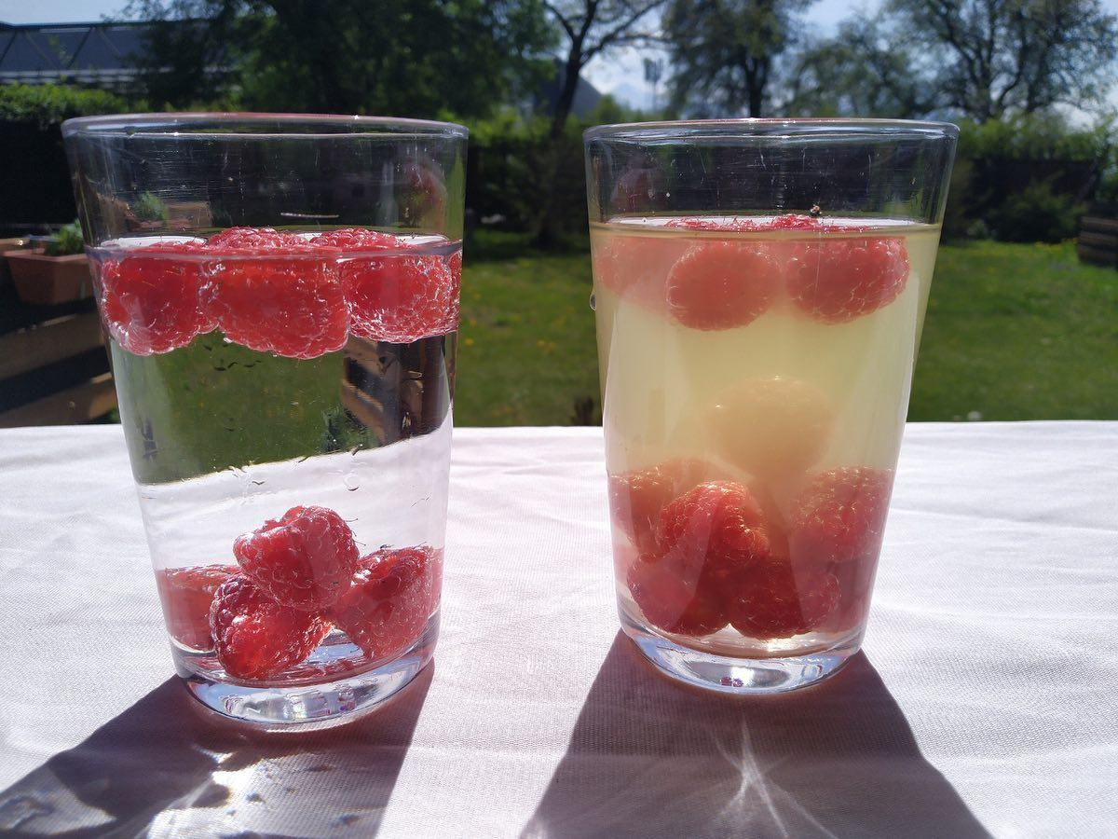
Kas nutiko uogoms?
VANDUO NĖRA VIENODAS
2022 | LIETUVA
Įprastas vandentiekio vanduo
Jonizuotas šarminis vanduo

Slide 18
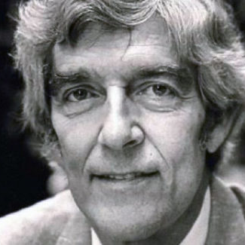
Kalba kiti:
❝ Šarminis vanduo, pagamintas vandens jonizatoriuose, yra didžiausias atradimas sveikatos srityje nuo Aleksandro Flemingo atrasto penicilino laikų. ❞
2022 | LIETUVA
Dr. W. Kelly

Slide 19
2022 | LIETUVA
ŠARMINIS
MINERALIZUOTAS
DRAUGIŠKAS APLINKAI

Slide 20
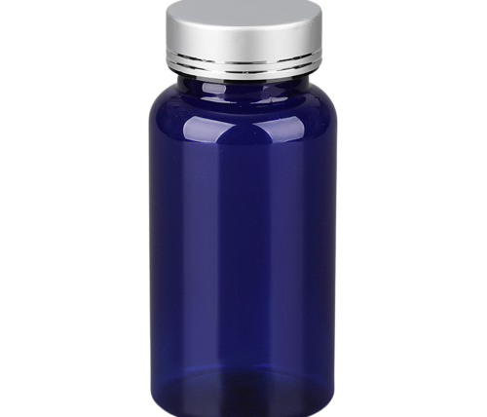
Tūkstančiai eurų per metus
Maisto papildų rinkos vertė, mlrd. eurų
2022 | LIETUVA
Šaltinis: Statista, 2020.

Slide 21
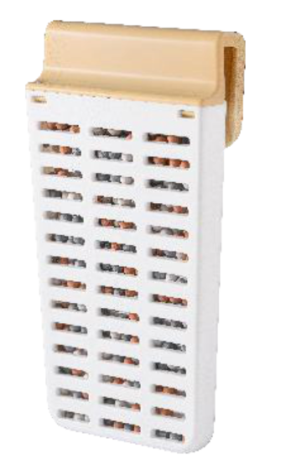
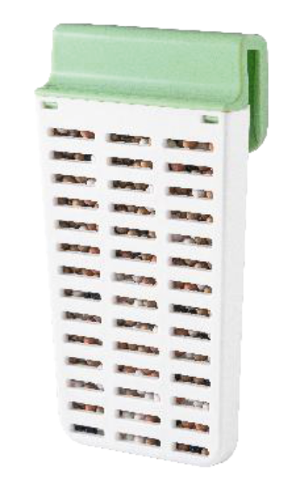
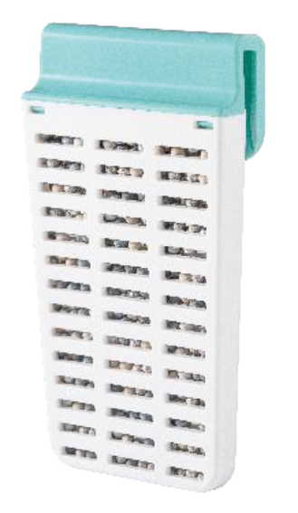
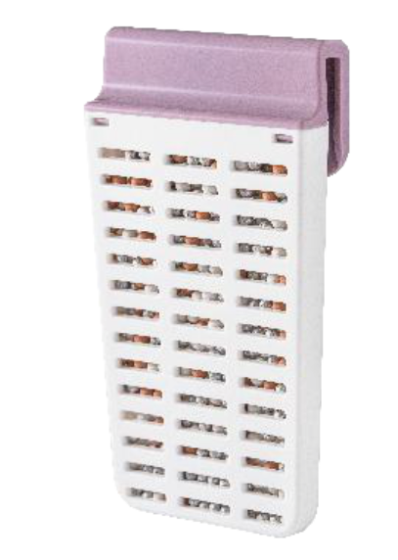




Pasirinkite mineralus
JONIZUOTAS ŠARMINIS VANDUO
2022 | LIETUVA
Relax (Nuovargio mažinimui)
Protection (Mineralizacijai)
Wellness (Imuninės sistemos stiprinimui)
Beauty (Grožio puoselė-
jimui)

Slide 22
2022 | LIETUVA
ŠARMINIS
MINERALIZUOTAS
DRAUGIŠKAS APLINKAI

Slide 23
Tikroji vandens buteliuose kaina
2022 | LIETUVA

Slide 24
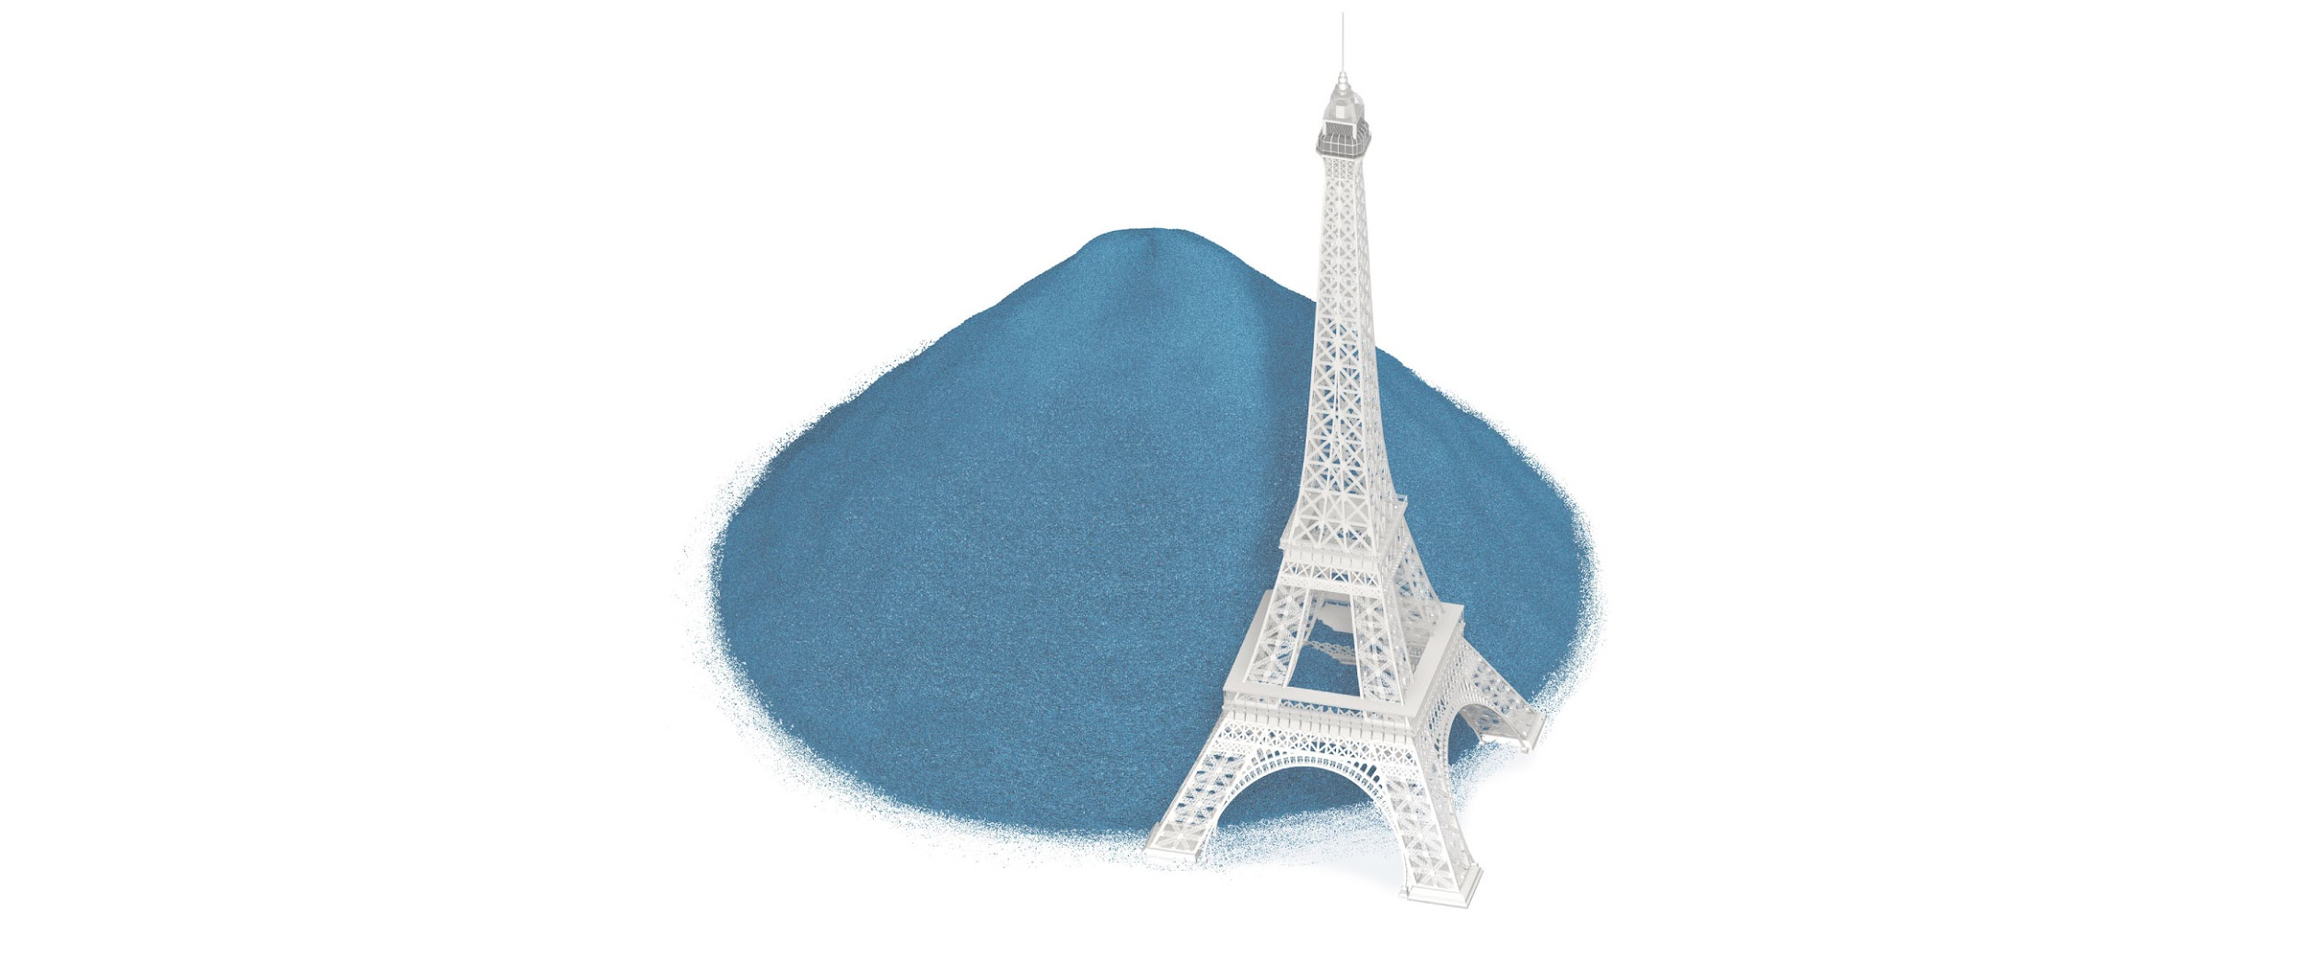
Vanduo buteliuose ir plastiko problema
Kiekvieną dieną
1,3 mlrd. butelių
Kiekvieną dieną pasaulyje parduodama pusės Paryžiaus Eifelio bokšto dydžio butelių krūvos atitikmuo.
2022 | LIETUVA
Vaizdas: Reuters Graphics

Slide 25
6 stiklinės jonizuoto vandens per dieną - laimingesnis ir sveikesnis gyvenimas

Slide 26
Prisijunkite prie mūsų
30 ŠALIŲ
2022 | LIETUVA

Slide 27
Kokių klausimų Jums kyla?

